Slide 1
移动应用开发Android
张宗良
QQ: 105217131
电话: 15980262300
邮箱: zzl@jmu.edu.cn
个人主页: https://zhangzongliang.github.io

Slide 2
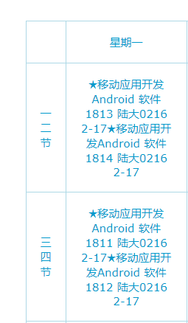
《移动应用开发Android》课程简介
教材：Android程序设计教程（第2版），肖云鹏、刘红、刘宴兵 著，清华大学出版社
前置课程：Java
课程目的：能开发Android手机软件
课时安排：讲课16课时，实验16课时
考核方式：实际操作
成绩分配：平时成绩占30%，实验成绩占70%
网上直播：课堂派（加课码524V57），腾讯会议
相关资料下载
  https://github.com/zhangzongliang/android-course

Slide 3
第一章 概述
本章的基本内容是：
搭建环境
创建第一个Android程序
如何导入本书案例库
Android应用程序构成
Android四大组件

Slide 4
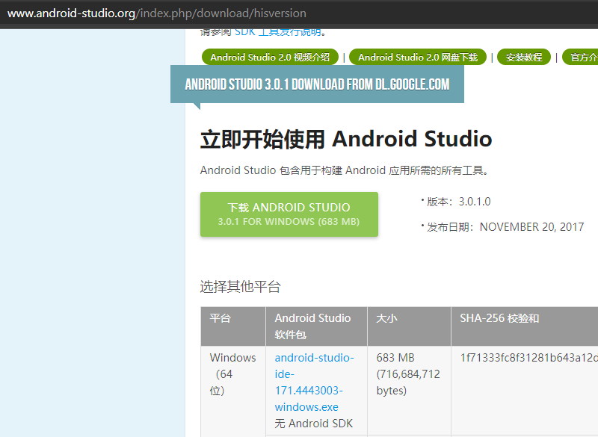
1.1 搭建环境
如果从事Android应用程序的开发，好的开发工具和开发环境是必不可少的。
安装环境的配置需要如下工具和开发包：JDK，Android Studio和Android SDK。

Slide 5
1.2 创建第一个Android程序
1.2.1使用Android Studio创建一个Android工程（演示）
1.2.2 在模拟器上运行（演示）
1.2.3 在手机上运行

Slide 6
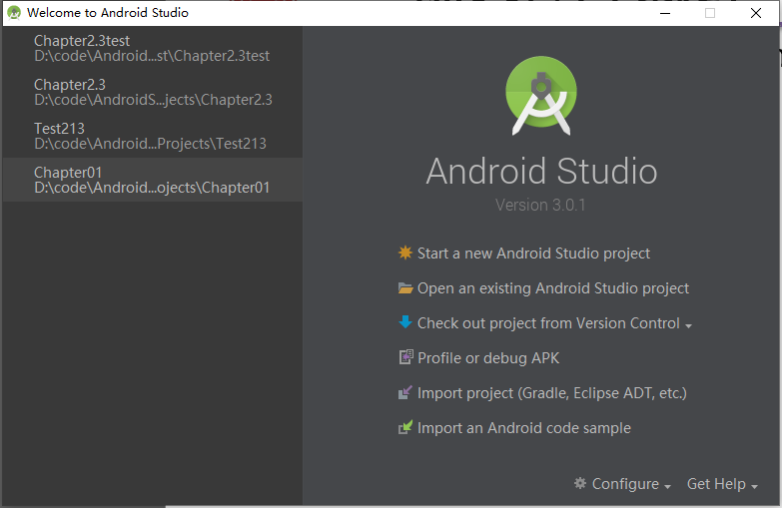
1.3 如何导入本书案例库
Import，例子：chapter2.3

Slide 7
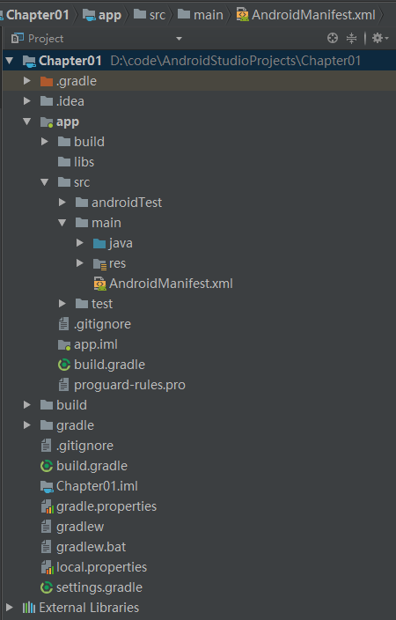
1.4 Android应用程序构成
在Android Studio中建立的Android Project，名称为“Chapter01”，项目结构如图1-20。
图1-20.项目结构

Slide 8
1.4 Android应用程序构成
1. build目录：
此目录下有R.java。R.java是在建立项目时自动生成的，这个文件是只读模式，不能更改,是定义该项目所有资源的索引文件。
默认有attr,drawable,layout,string这四个静态内部类，每个静态内部类对应一中资源，如layout静态内部类对应layout中的界面文件，string静态内部类对应string内部的string标签。
如果在layout中在增加一个界面文件或者在string内增加一个string标签，R.java会自动在其对应的内部类增加所增加的内容,生成唯一的id，界面可通过R文件来访问工程res文件下的各个资源。
2. src文件夹：是项目的所有包及源文件（.java）。

Slide 9
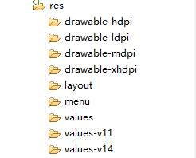
1.4 Android应用程序构成
3. assets文件夹：
是资产目录，该文件夹下的文件不会被映射到R.java中，访问的时候需要AssetManager类以字节流的方式来读取。
4. res目录：
资源目录，可以存放一些图标，界面文件和应用中用到的文字信息。 如图1-21.
图1-21.res目录结构

Slide 10
1.4 Android应用程序构成
5. drawable-*dpi文件夹:
将图标按分辨率的高低放入不同的目录，其中
draeable-hdpi用来存放高分辨率的图标
drawable-mdpi用来存放中等分辨率的图标
drawable-ldpi用来存放低分辨率的图标,
drawable-xhdpi用来存放超高分辨率的图标。
6.layout文件夹：
用来存放界面信息。

Slide 11
1.4 Android应用程序构成
本例中的布局文件是自动生成的“activity_main.xml”，如下代码：
1.<RelativeLayout xmlns:android="http://schemas.android.com/apk/res/android"
2. xmlns:tools="http://schemas.android.com/tools"
3. android:layout_width="match_parent"
4. android:layout_height="match_parent" >
5.
6. <TextView
8. android:layout_width="wrap_content"
9. android:layout_height="wrap_content"
10. android:layout_centerHorizontal="true"
11. android:layout_centerVertical="true"
12. android:text="@string/hello_world"
13. tools:context=".MainActivity" />
14
15.</RelativeLayout>
<RelativeLayout>是相对布局的标签，<TextView>标签代表一个TextView组件，在TextView组件中显示输入的文字。

Slide 12
1.4 Android应用程序构成
7. menu文件夹：
是存放Android菜单的布局文件，本例中的菜单文件是自动生成的，代码如下：
1.<menu xmlns:android="http://schemas.android.com/apk/res/android">
2. <item android:id="@+id/menu_settings"
3. android:title="@string/menu_settings"
4. android:orderInCategory="100"
5. android:showAsAction="never" />
6.</menu>
8. values文件夹：
存放储存值的文件。该目录下的strings.xml:用来定义字符串和数值，每个string标签生命了一个字符串，name属性指定它的引用值。styles.xml是定义样式(style)对象。

Slide 13
1.4 Android应用程序构成
9.AndroidManifest.xml文件
每一个Android工程都有一个名为“AndroidManifest.xml”的配置文件，在所有项目中该文件的名称不变。该文件是Android工程的一个全局配置文件，所有在Android中使用的组件(如 Activity，Service，ContentProvide和Broadcast Receiver)都要在该文件中声明，并且该文件还可以声明一些权限以及SDK的版本等信息。
该文件第一行是XML文件的版本和编码的声明。下面是manifest根元素，该元素中指定了命名空间、包名称、版本代码号和版本名称等信息。
Application子元素中的三个属性分别指定程序的图标、标题和主题。下面是Activity组件的声明，Activity有两个属性表明Activity类的名称和标题。
<intent-filter>是找到该Activity的过滤器，这里的action表示该Activity是程序的入口。category表明在加载程序时运行。
<uses-sdk>的两个属性表明使用的SDK的最低版本和当前版本。
1.<manifest xmlns:android="http://schemas.android.com/apk/res/android"
2. package="ui.cqupt"
3. android:versionCode="1"
4. android:versionName="1.0" >
5.
6 <uses-sdk
7. android:minSdkVersion="8"
8. android:targetSdkVersion="15" />
9.
10 <application
11. android:icon="@drawable/ic_launcher"
12. android:label="@string/app_name"
13. android:theme="@style/AppTheme" >
14. <activity
15. android:name=".MainActivity"
16. android:label="@string/title_activity_main" >
17． <intent-filter>
18. <action android:name="android.intent.action.MAIN" />
19.
20. <category android:name="android.intent.category.LAUNCHER" />
21. </intent-filter>
22. </activity>
23. </application>
24.

Slide 14
1.5 Android 四大组件
1.5.1 活动（Activity）
1.5.2 服务（Service）
1.5.3 内容提供者（Content provider）
1.5.4 广播接收者 (Broadcast receivers)

Slide 15
1.5 Android四大组件
Android应用程序没有使用常见的应用程序入口点的方法（例如main（）方法），取而代之的是一系列的组件。
这些组件是可以相互调用，相互协调，相互独立的基本功能模块。
一般情况下，一个Android应用程序是由以下四种组件构成的：
活动（activity），
服务（service），
内容提供器（content provider），
广播接收者(broadcast receivers)
他们合称为“Android的四大组件”。

Slide 16
1.5 Android四大组件
组件名称 | 组件类/接口 | 定义
Activity | Android.app.activity | 与用户进行交互的可视化界面（屏幕），类似窗体的组件。
Service | Android.app.service | 无界面的、生命周期长的、运行在后台、关注后台事务的组件。
Content provider | Android.contentprovider | 实现不同的应用程序之间的数据共享的组件
Broadcast receivers | android.content. BroadcastReceiver | 接收并且响应广播消息的组件
表1-1 四大组件的初定义

Slide 17
1.5.1 活动（Activity）
活动（Activity）：是Android应用程序最基本的组件，显示可视化的用户界面，是用户和应用程序交互的窗口，并接收与用户交互所产生的界面事件。
在Android程序中一个Activity代表了一个单独的屏幕，好比Asp.net应用中的一个网页界面或者C/S程序中的窗体（Form）。
在Activity这个可视化区域的屏幕中我们可以添加View，并对View做一些操作，View可以理解为一个UI（即User Interface（用户界面）的简称 ）容器，
在这个容器中有很多UI元素供开发者添加到屏幕上，比如：Button，TextView，EditView，List等，这些丰富的UI元素组成了和用户交互时的丰富的用户界面。

Slide 18
1.5.1 活动（Activity）
Android应用程序可以包含一个或多个Activity，一般在程序启动以后会呈现一个Activity，用于提示用户程序已经正常启动。
Activity在界面上的表现形式一般是全屏窗体或非全屏的悬浮窗体或对话框。
我们可以实现从一个屏幕切换到另一个屏幕,并且完成新的活动。
我们知道Android会把每个应用从开始到当前的每一个屏幕的页面都压入到堆栈中，当打开一个新的屏幕时原来的屏幕会被置为暂停状态，并且压入到历史的堆栈中。
你可以通过返回操作来弹出栈顶的屏幕并设置为当前操作的屏幕界面，你也可以有选择的移除一些堆栈中不会用到的屏幕，即关掉不需要的界面。

Slide 19
1.5.1 活动（Activity）
一个Activity就是一个独立的类（是Android的核心类，该类的全名是android.app.Activity），继承活动的基类而来。
在开发过程中Activity是由Android系统进行维护的，它有自己的生命周期。
Activity生命活动周期：即“产生、运行、销毁”，但是这其中会调用许多方法onCreate（创建） ，onStart（激活） 、onResume（恢复） 、onPause（暂停） 、onStop（停止） 、onDestroy（销毁） 、onRestart（重启）。
这些将在后面的章节讲到。

Slide 20
1.5.2 服务（Service）
Android中的服务（Service）：是类似Windows系统中Windows Service，它运行在后台，是不可见的，没有界面的，生命周期长的组件。
一些常见的例子：手机QQ程序，它可以在转到后台运行的时候仍然能保持接收信息；媒体播放器程序，它可以在转到后台运行的时候仍然能保持播放歌曲，或者文件下载程序，它可以在后台执行文件的下载等等。

Slide 21
1.5.3 内容提供者（Content provider）
内容提供者（ContentProvider）：是Android系统提供的一种标准的共享数据的机制，应用程序可通过ContentProvider访问其他应用程序的私有数据。
私有数据可以是存储在文件系统中的文件，也可以是SQlite中的数据库。
Android系统内部也提供一些内置的ContentProvider，能够为应用程序提供重要的数据信息。

Slide 22
1.5.3 内容提供者（Content provider）
Android系统有一个独特之处就是，数据库只能被它的创建者所使用，也就是说数据是私有的，其他的应用是不能访问的，但是如果一个应用要使用另一个应用的数据（即：不同应用间数据共享）该怎么做呢？
那么这个时候Content Provider就派上用场了，它是一种特殊的存储数据的类型，一个Content Provider提供了一套标准的方法接口用来获取以及操作数据，能使其它应用程序保存和读取此Content Privide提供的各种数据（这些Content provider数据类型包括：音频、视频、图片以及私人通讯录等）。
那么怎么来实现数据共享呢？只要实现Contnent Privider的接口就可以了。

Slide 23
1.5.3 内容提供者（Content provider）
Content Privider已经实现了数据的封装和处理，外界是看不到数据的具体存储细节，只需要通过这些标准的接口打交道就可以了，它可以实现读取数据，删除数据，插入数据等操作。

Slide 24
1.5.3 内容提供者（Content provider）
Content Provider 主要作用如下：
1．为存储和读取数据提供了统一的接口
2．使用ContentProvider，应用程序可以实现数据共享
3．Android内置的许多数据都是使用ContentProvider形式，供开发者调用的(如视频，音频、图片、通讯录等)

Slide 25
1.5.4 广播接收者 (Broadcast receivers)
广播接收者（BroadcastReceiver）：是用来接收并响应广播消息的组件，跟Service一样是不可见的，没有用户界面，它的唯一作用就是接收并响应消息。
但它可以通过启动Activity或者Notification通知用户接收到重要信息（Notification能够通过多种方法提示用户，包括闪动背景灯、振动设备、发出声音或在状态栏上放置一个持久的图标等）。

Slide 26
1.5.4 广播接收者 (Broadcast receivers)
一个应用程序可以有多个广播接收者，所有的广播接收者类都需要继承android.content. BroadcastReceiver类。
当系统中发送出来一个意图后,系统会根据该意图的action自动去匹配系统中现有各个意图过滤Intent-filter，一旦发现有匹配的广播收接者,则系统会自动调用该广播接收者的onReceive方法.那么我们就可以在这个方法做事了。
广播接收者做的事情不宜太复杂，耗时太长，大约在系统中BroadcastReceive的生命周期约5秒，超时后将会被回收，所以如果需要在onReceive方法做复杂的业务处理最好开起一个线程来完成工作。

Slide 27
1.6 养成好的学习习惯
同学们大学期间在专业课学习上做到三点：
  1）扎实的专业基础知识；
  2）良好的英文读写水平；
  3）快速掌握陌生知识的能力。
本书的目标是本科教材，因此这不是一本大部头的、面面俱到的android书，而且我们认为本科的教学本身也应该是启发式的教学。对于android的学习，也是一样，一定要掌握原理，理论性知识和上机实践同样重要。到目前为止，同学们要用好一下几样资源：
  1）书。
  2）Android Studio。
  3）api文档。
  4）网络。用好baidu、google。

